Slide 1
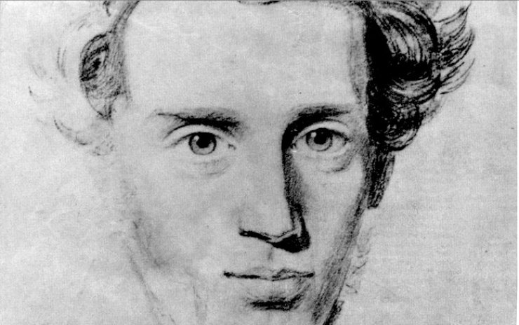
Søren Kierkegaard

Slide 2
Danimarca, 1813-1855
Studia teologia. 1841: Sul concetto dell’ironia con particolare riguardo a Socrate
Rapporto difficile col padre
Muoiono la madre e 5 dei suoi 6 fratelli.
“scheggia nelle carni”… “grave colpa che grava sulla famiglia”… malinconia, angoscia, tormento
Relazione con Regina Olsen

Slide 3
Opere principali che analizzeremo:
AUT-AUT (al cui interno troviamo il Diario di un seduttore), TIMORE E TREMORE, IL CONCETTO DELL’ANGOSCIA, LA MALATTIA MORTALE
Kierkegaard pubblica quasi tutti i suoi scritti principali sotto PSEUDONIMO: Victor Eremita in Aut-aut (1843), Johannes de Silentio in Timore e Tremore (1843), Constantin Constantius ne La ripetizione (1843), Hilarius “il legatore” negli Stadi nel cammino della vita (1845), Johannes Climacus nelle Briciole di filosofia (1844) e nella Postilla conclusiva non scientifica (1846), infine Anticlimacus ne La malattia mortale (1849) e nella Scuola di cristianesimo (1848).

Slide 4
E’ uno SCRITTORE RELIGIOSO
E’ il precursore dell’ESISTENZIALISMO NOVECENTESCO

Slide 5
La domanda fondamentale
Che cosa significa esistere?
è la domanda più importante che possiamo e dobbiamo porci
non è una domanda astratta
Dobbiamo SCEGLIERE chi
vogliamo essere

Slide 6
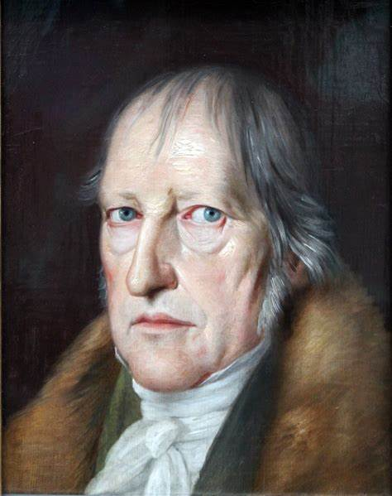
Il Singolo uomo è
unico e irripetibile
Per Hegel l’individuo singolo non ha significato; è la totalità, il genere, a dare senso all’individuo

Slide 7
Il Singolo uomo è
unico e irripetibile
E’ il frutto delle sue scelte
SCELTA
INEVITABILE
LIBERA
Non scegliere è comunque scegliere
POSSIBILITA’
AUT-AUT
Infinite
possibilità dell’errore, dell’annul-lamento di sé, della perdizione
Una scelta esclude per sempre tutte le altre

Slide 8
SCELTA
LIBERA
Per Hegel la realtà è governata dalla necessità, non è aperta alla categoria della possibilità
Per Kierkegaard l’uomo non ha una natura predeterminata: siamo il risultato delle nostre scelte
ANGOSCIA

Slide 9
SCELTA
?
?
?
LIBERA
?
?
ANGOSCIA
?
?
?
?
POSSIBILITA’
?
?
?
?
?
?
?
INFINITE…
… tra cui la possibilità dell’ERRORE, dell’annullamento di sé, della perdizione

Slide 10
SCELTA
INEVITABILE
LIBERA
Non scegliere è comunque scegliere
POSSIBILITA’
La vita non si ferma ad aspettare le nostre decisioni!

Slide 11
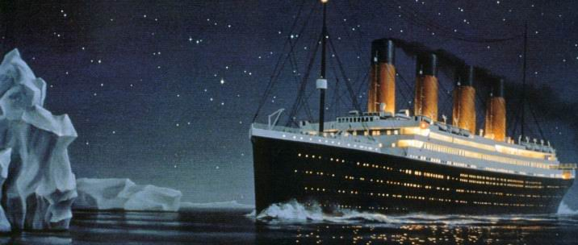
ANGOSCIA
“[…] l’impulso interiore della personalità non ha tempo per gli esperimenti spirituali. […] Immagina un capitano sulla sua nave nel momento in cui deve dar battaglia; forse egli potrà dirsi “bisogna fare questo o quello”; ma se non è un capitano mediocre, nello stesso tempo si renderà conto che la nave, mentre egli non ha ancora deciso, avanza con la solita velocità, e che così è solo un istante quello in cui sia indifferente se egli faccia questo o quello. Così anche l’uomo, se dimentica di calcolare questa velocità, alla fine giunge a un momento in cui non ha più la libertà della scelta, non perché ha scelto, ma perché non l’ha fatto, il che si può esprimere anche così: perché gli altri hanno scelto per lui, perché ha perso se stesso”.

Slide 12
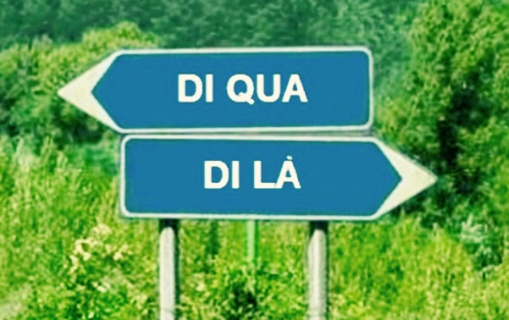
INEVITABILE
SCELTA
LIBERA
ANGOSCIA
AUT-AUT (o… o…)
POSSIBILITA’
UNA SCELTA ESCLUDE PER SEMPRE TUTTE LE ALTRE
- Non si può tornare ALLA STESSA scelta

Slide 13
E qundi…
ANGOSCIA
SCELTA
INEVITABILE
LIBERA
Non scegliere è comunque scegliere
POSSIBILITA’
AUT-AUT
Infinite
possibilità dell’errore, dell’annul-lamento di sé, della perdizione
Una scelta esclude per sempre tutte le altre
“la possibilità è la più pesante delle categorie”

Slide 14
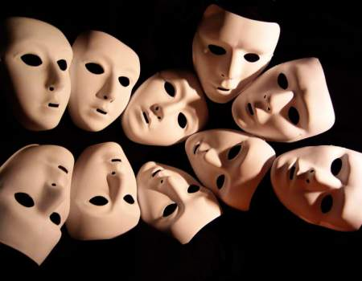
Perfino Cristo l’ha sperimentata
INEVITABILE
ANGOSCIA
Non è la PAURA
E’ la vertigine della libertà, l’ansia paralizzante che prende l’individuo quando vede di fronte a sé le infinite possibilità
- tra cui: perdere se stesso, annullarsi
E’ da Adamo che nasce “l’angosciante possibilità di potere”

Slide 15
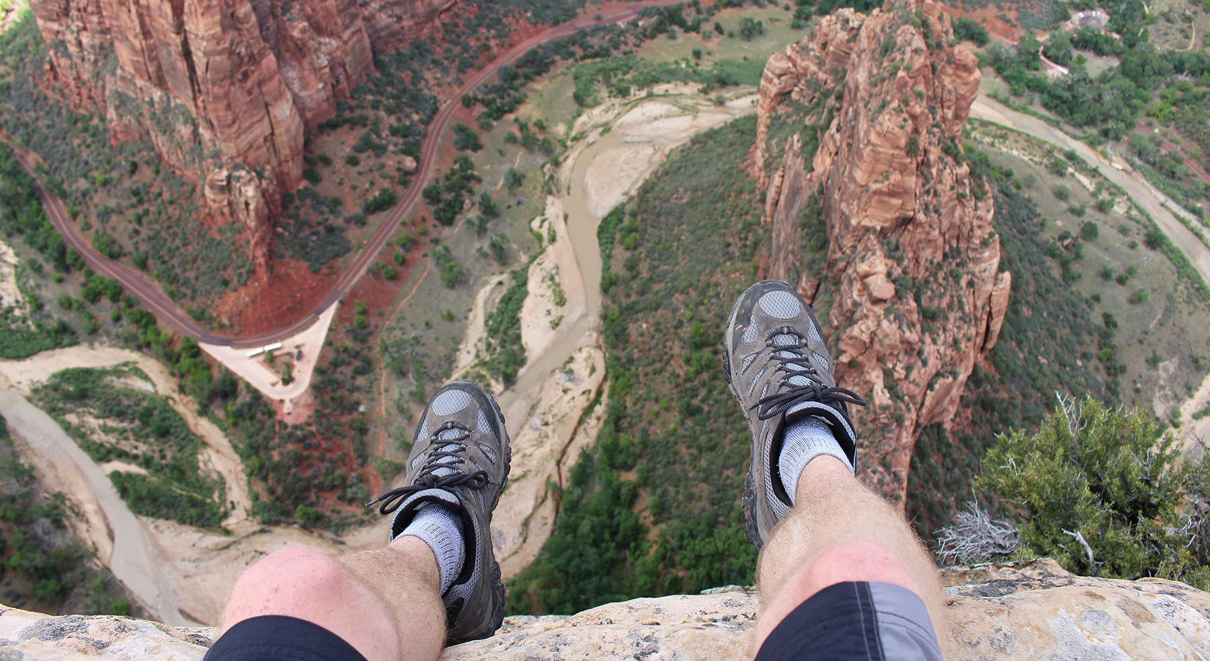
Un uomo si trova sopra una rupe. Se guarda sotto proverà due tipi di paura: quella di cadere e quella causata dall’impulso di gettarsi. Nel secondo caso si tratta di angoscia, quella che nasce dalla comprensione di avere la totale libertà di scegliere se buttarsi o no, di assumere perfino la decisione più terrificante. Questa è la “vertigine della libertà”.
ANGOSCIA

Slide 16
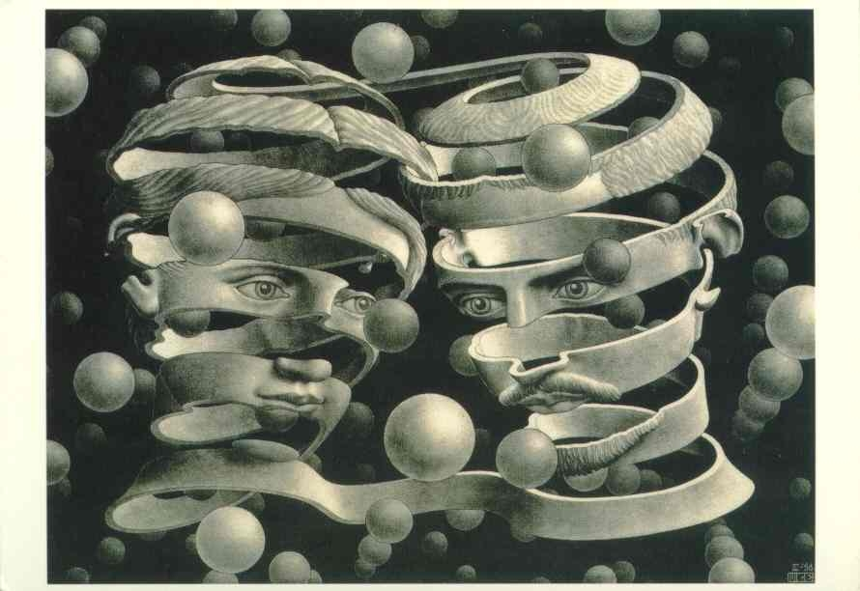
Disperazione
È un grave problema che l’uomo ha con il proprio sé
È il “dubbio della personalità”
SI E’ DISPERATI QUANDO SI E’ SBAGLIATO NELLA SCELTA DEL PROPRIO IO
“è una malattia nello spirito, nell’io”
“malattia mortale”

Slide 17
Disperazione
=
“malattia mortale”
Non conduce alla morte fisica…
… ma consiste nel VIVERE la MORTE DEL PROPRIO IO
è un “provare, vivendo, il morire”
è un vivere da moribondi
la morte sarebbe un sollievo: “il tormento della disperazione è proprio il non poter morire”
impotenza

Slide 18
UOMO
=
IO (coscienza)
DIO
rapporto
rapporto
Corpo
Finito
Tempo
Possibilità
Spirito
Infinito
Eternità
Necessità
rapporto
E’ un rapporto che si rapporta con se stesso
E’ un essere creato, posto da Dio

Slide 19
Uomo disperato
Colui che non sa di essere disperato
Disperazione di voler essere se stesso
= SPIRITO
Ma l’uomo è troppo debole e limitato
È inconsapevole della propria natura, di essere spirito
Disperazione di NON voler essere se stesso
= AUTOSUFFICIENTE
Ma l’uomo è posto da Dio

Slide 20
L’ANGOSCIA E’ INEVITABILE, PERCHE’ DERIVA DALLE CARATTERISTICHE DELLA SCELTA
LA DISPERAZIONE SI PUO’ EVITARE, SCEGLIENDO BENE

Slide 21
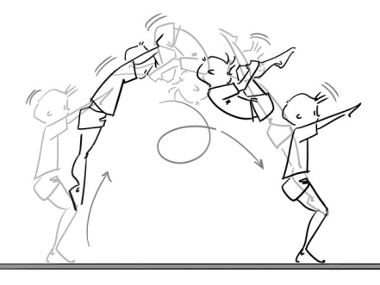
TRE STADI
Tre macro-possibilità, tre possibili scelte da compiere sul proprio io
Non c’è passaggio graduale
C’è uno stacco netto tra gli stadi: per passare a un altro stadio c’è bisogno di un SALTO
Una scelta esclude tutte le altre: AUT-AUT (o… o…)

Slide 22
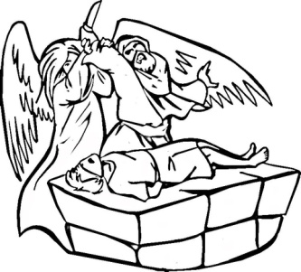
ESTETICO
Ricerca del piacere, del godi-mento immediato fuori di sé
ETICO
TRE STADI
L’uomo fa una scelta: sceglie la moralità, il dovere, la responsabilità, l’inserimento nell’universale umanità
RELIGIOSO
L’uomo raggiunge il vero se stesso, grazie alla fede

Slide 23
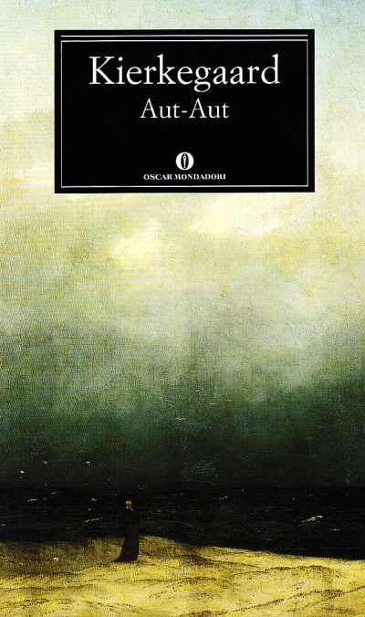
AUT-AUT
UOMO ESTETICO
E
UOMO ETICO
Pseudonimo: Victor Eremita
Carte di A, uomo estetico (Diario di un seduttore, saggio sul Don Giovanni mozartiano, aforismi, saggio sul Faust)
Carte di B, uomo etico (lettere dell’assessore Guglielmo)

Slide 24
L’inizio di “Aut-aut”
“Amico mio! Quello che ti ho già detto tante volte, te lo ripeto, anzi te lo grido: o questo, o quello, aut-aut! […] Queste parole hanno sempre fatto su di me una profonda impressione, specialmente quando le pronuncio così, semplici e nude; in esse esiste una possibilità di mettere in moto i contrasti più tremendi. […] Penso alla mia gioventù, quando, senza ben afferrare il significato della scelta nella vita, con infantile confidenza ascoltavo i discorsi dei più anziani; e l’istante della scelta era per me venerabile e solenne, benché nella scelta seguissi allora solo le istruzioni degli altri. […]

Slide 25
Penso a tutti gli altri casi, nella vita, in cui dovevo scegliere; poiché, anche se è vero che queste parole hanno un’importanza assoluta solo nel caso in cui, da una parte appare la verità, la giustizia, la santità, e dall’altra il piacere, le inclinazioni, le oscure passioni e la perdizione; anche in casi in cui l’oggetto della scelta è per sé indifferente, è sempre importante scegliere giusto, provare se stessi, poiché un giorno, con dolore, non si debba ricominciare dal punto di partenza, ringraziando Dio se non ci si fa altro rimprovero che di aver perso tempo”.

Slide 26
Altro brano di “Aut-aut”
“Se un uomo potesse mantenersi sempre sul culmine dell’attimo della scelta, se potesse cessare di essere un uomo, se nel suo essere più profondo fosse solo un aereo pensiero, se la personalità non avesse altra importanza che quella di essere un nanetto che prende sì parte ai movimenti, ma rimane sempre lo stesso, se fosse così, sarebbe una stoltezza dire che per un uomo può essere troppo tardi per scegliere, perché, nel senso più profondo, non si potrebbe parlare di una scelta. La scelta stessa è decisiva per il contenuto della personalità; colla scelta essa sprofonda nella cosa scelta, e quando non sceglie, appassisce in consunzione.

Slide 27
Per un attimo è o può parere che si scelga tra possibilità estranee a chi sceglie, colle quali egli […] si può mantenere in stato di indifferenza. Questo è il momento della riflessione. Ma esso non è affatto come l’attimo platonico […]. Ciò che deve essere scelto sta nel più profondo rapporto con chi sceglie, e quando si parla di scelta che riguardi una questione di vita, l’individuo in quel medesimo tempo deve vivere, e ne segue che è facile, quanto più rimandi la scelta, di alterarla [insomma, anche non scegliere, prendere tempo, è una scelta…]”

Slide 28
Uomo estetico
aistesis, “sensazione”
Don Giovanni e Johannes
mozartiano
Gode del piacere fisico, del possesso e della conquista materiale delle donne
È pura spinta sensuale-corporea-sessuale (vs riflessione)
È musica: flusso trascinante che si pone al di qua e al di sotto dello stadio della riflessione e della razionalità
Non sceglie se stesso, ma ciò che è fuori di lui: si auto-cancella, si fa specchio di fronte alla sua conquista

Slide 29
Uomo estetico
Don Giovanni e Johannes
Dal “Diario del seduttore”, in Aut-aut
Esteta intellettuale (non sensuale)
Non mira alla conquista fisica; il suo è un gioco psicologico-seduttivo
Non ama Cordelia: essa è solo una cavia per il suo gioco di seduzione. È quest’ultimo che provoca in lui piacere

Slide 30
Uomo estetico
CARATTERISTICHE
Immediatezza
Non c’è riflessione su di sé
Vive nell’attimo e per l’attimo, per il piacere
Superficialità
- Per lui la vera vita è quella che sta fuori, nel mondo (donne, vino, lusso, il denaro, l’ambizione ecc.)
Passività
Si lascia trascinare, non sceglie: il suo piacere dipende dal mondo, dalle occasioni che esso gli offre, da ciò che è fuori di lui (perfino seguire un proprio talento è una non scelta)

Slide 31
Uomo estetico
CARATTERISTICHE
Arriva alla noia e alla disperazione
Il vortice dei piaceri alla fine lo stanca
Può arrivare alla disperazione, cioè alla consapevolezza dell’impossibilità di entrare in contatto con il proprio io (ciò per K. è positivo: solo così può “saltare” in uno stadio diverso)
“[…] quando l’uomo dispera, allora è il momento in cui può scegliere per sé non una vita superficiale, ma la vita eterna”; “Appare dunque che ogni concezione estetica della vita è disperazione, e che chiunque vive esteticamente è disperato, tanto se lo sa quanto se non lo sa. Ma quando lo si sa, una forma più elevata di esistenza è una esigenza imperiosa”

Slide 32
Uomo estetico
“La tua vita è una mascherata, tu dici, e questo per te è fonte inesauribile di divertimento, e sei così abile che ancora nessuno è riuscito a smascherarti: poiché ogni manifestazione tua è sempre un inganno […]. In questo sta la tua attività, nel mantenere il tuo nascondiglio, e questo ti riesce, perché la tua maschera è la più misteriosa di tutte; infatti non sei nulla. […] Puoi pensare qualche cosa di più terribile di ciò, che alla fine il tuo essere si disfi in una molteplicità, divenga una legione come gli infelici esseri demoniaci, e che così tu perda ciò che è più intimo, più sacro nell’uomo, il potere che lega insieme la personalità? […] [Ma] se avrai, o piuttosto se vorrai avere, l’energia necessaria, puoi vincere, il che è la cosa principale nella vita, puoi vincere te stesso, conquistare te stesso.”

Slide 33
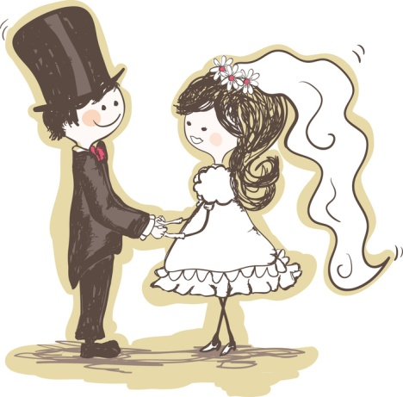
Uomo etico
Assessore Guglielmo
DOTI: capacità di scegliere, costanza, continuità, coerenza, virtù
Senso di responsabilità e del dovere, rappresentati dalla figura del marito.
Manca l’amore travolgente tipico del Don Giovanni, ma nel matrimonio l’amore, sorpassando la fase dell’innamoramento in cui tutto è esaltante, acquista spessore e profondità.
Importanza del lavoro: è ciò che crea la rete di relazioni che è la comunità (che senso avrebbe un’etica senza una comunità?). Grazie ad esso l’uomo assolve la propria funzione e assume il proprio ruolo

Slide 34
Uomo etico
CARATTERISTICHE
“La grandezza non consiste nell’essere questo o quello, ma nell’essere se stesso, e questo ciascuno lo può se lo vuole”.
Riflessione su di sé, che porta a una…
Scelta
Non più passività: l’uomo etico sceglie e si assume le proprie responsabilità
Scegliendo ciò che è (importante è l’atto della scelta, definitivo, responsabile, energico, scegliere e mantenere salda la propria decisione), supera la frammentarietà della personalità estetica.
Miglioramento di sé tramite il dovere, l’impegno e il sacrificio
Il Singolo etico ha il suo fine nell’universale: “toglie” la sua singolarità per diventare, immergersi nel generale; unifica l’universale (il dovere degli uomini) e il particolare (lui stesso)

Slide 35
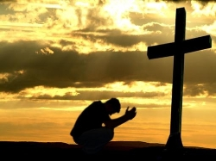
Uomo etico
CARATTERISTICHE
L’uomo etico sente l’inadeguatezza morale di fronte a Dio, la profonda crepa che separa la sua natura di peccatore dalla perfezione divina.
Ecco che si pente: ciò porta al “salto” della fede (totalmente altro rispetto sia alla ragione che alla morale).

Slide 36
Uomo religioso
In Timore e tremore
Abramo, Il “cavaliere della fede”
Dopo queste cose, Dio mise alla prova Abramo e gli disse: «Abramo, Abramo!». Rispose: «Eccomi!». 2 Riprese: «Prendi tuo figlio, il tuo unico figlio che ami, Isacco, va' nel territorio di Moria e offrilo in olocausto su di un monte che io ti indicherò». 3 Abramo si alzò di buon mattino, sellò l'asino, prese con sé due servi e il figlio Isacco, spaccò la legna per l'olocausto e si mise in viaggio verso il luogo che Dio gli aveva indicato. 4 Il terzo giorno Abramo alzò gli occhi e da lontano vide quel luogo. 5 Allora Abramo disse ai suoi servi: «Fermatevi qui con l'asino; io e il ragazzo andremo fin lassù, ci prostreremo e poi ritorneremo da voi». 6 Abramo prese la legna dell'olocausto e la caricò sul figlio Isacco, prese in mano il fuoco e il coltello, poi proseguirono tutt'e due insieme. 7 Isacco si rivolse al padre Abramo e disse: «Padre mio!». Rispose: «Eccomi, figlio mio». Riprese: «Ecco qui il fuoco e la legna, ma dov'è l'agnello per l'olocausto?».

Slide 37
8 Abramo rispose: «Dio stesso provvederà l'agnello per l'olocausto, figlio mio!». Proseguirono tutt'e due insieme; 9 così arrivarono al luogo che Dio gli aveva indicato; qui Abramo costruì l'altare, collocò la legna, legò il figlio Isacco e lo depose sull'altare, sopra la legna. 10 Poi Abramo stese la mano e prese il coltello per immolare suo figlio. 11 Ma l'angelo del Signore lo chiamò dal cielo e gli disse: «Abramo, Abramo!». Rispose: «Eccomi!». 12 L'angelo disse: «Non stendere la mano contro il ragazzo e non fargli alcun male! Ora so che tu temi Dio e non mi hai rifiutato tuo figlio, il tuo unico figlio». 13 Allora Abramo alzò gli occhi e vide un ariete impigliato con le corna in un cespuglio. Abramo andò a prendere l'ariete e lo offrì in olocausto invece del figlio. 14 Abramo chiamò quel luogo: «Il Signore provvede», perciò oggi si dice: «Sul monte il Signore provvede». 15 Poi l'angelo del Signore chiamò dal cielo Abramo per la seconda volta 16 e disse: «Giuro per me stesso, oracolo del Signore: perché tu hai fatto questo e non mi hai rifiutato tuo figlio, il tuo unico figlio, 17 io ti benedirò con ogni benedizione e renderò molto numerosa la tua discendenza, come le stelle del cielo e come la sabbia che è sul lido del mare; la tua discendenza si impadronirà delle città dei nemici. 18 Saranno benedette per la tua discendenza tutte le nazioni della terra, perché tu hai obbedito alla mia voce».

Slide 38
Uomo religioso
Non è una via facile… anzi, è tremenda, dobbiamo lottare con l’assurdo e il paradossale
Il Singolo sta “in un rapporto assoluto all’Assoluto”
L’uomo è SOLO, sciolto da ogni altro uomo, di fronte a Dio
Nella fede il Singolo si isola come più alto del generale: non ha più legami con gli uomini, con la morale, con la razionalità
Uccidere il figlio non sarebbe certo una scelta etica, né razionale!
È incomprensibile, dal punto di vista etico (e quindi solo)

Slide 39
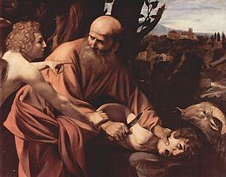
Uomo religioso
Agamennone, l’eroe tragico | Abramo, il cavaliere della fede
“lascia il certo per il più certo ancora” | Non ha certezze, il suo è un rischio, un salto nel vuoto
Il suo gesto è comprensibile e comunicabile | Il suo gesto è incomprensibile sul piano etico, e dunque incomunicabile
Il sacrificio desta ammirazione | Il suo sacrificio desta orrore
Sceglie l’universale (il bene della Patria) | Oltrepassa l’universale
Resta insieme agli uomini | E’ solo di fronte a Dio

Slide 40
Uomo estetico
Uomo etico
Uomo religioso

